Slide 1
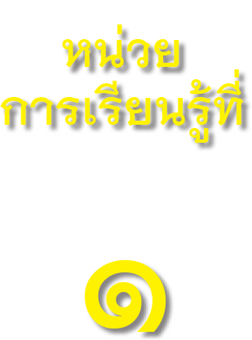

Slide 2
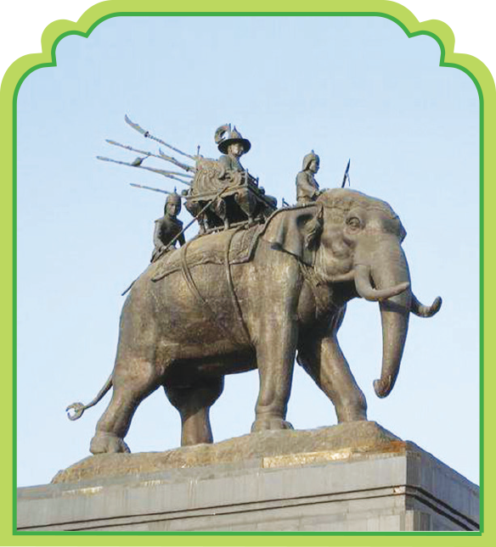
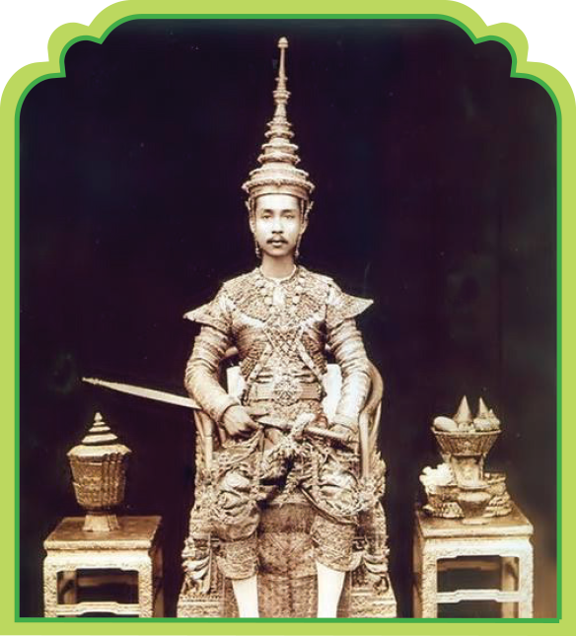
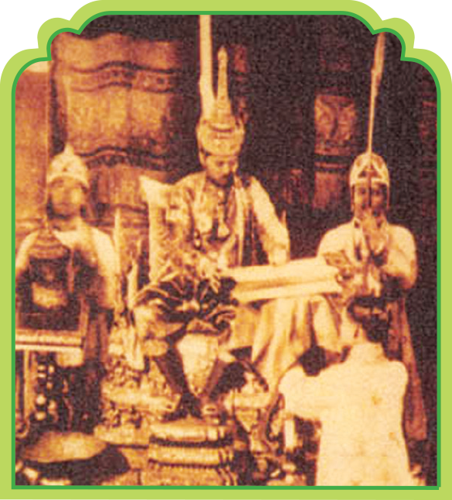
^{วิชาประวัติศาสตร์}
คือเพื่อตอบสนองความอยากรู้ของมนุษย์ให้รู้ถึงพฤติกรรม
ของมนุษย์ในอดีต ด้วยการศึกษาจากหลักฐานต่างๆ ที่เกี่ยวข้องซึ่งยังหลงเหลืออยู่ ประวัติศาสตร์จึงเป็นศาสตร์ที่เชื่อมโยงระหว่างอดีตกับปัจจุบัน

Slide 3
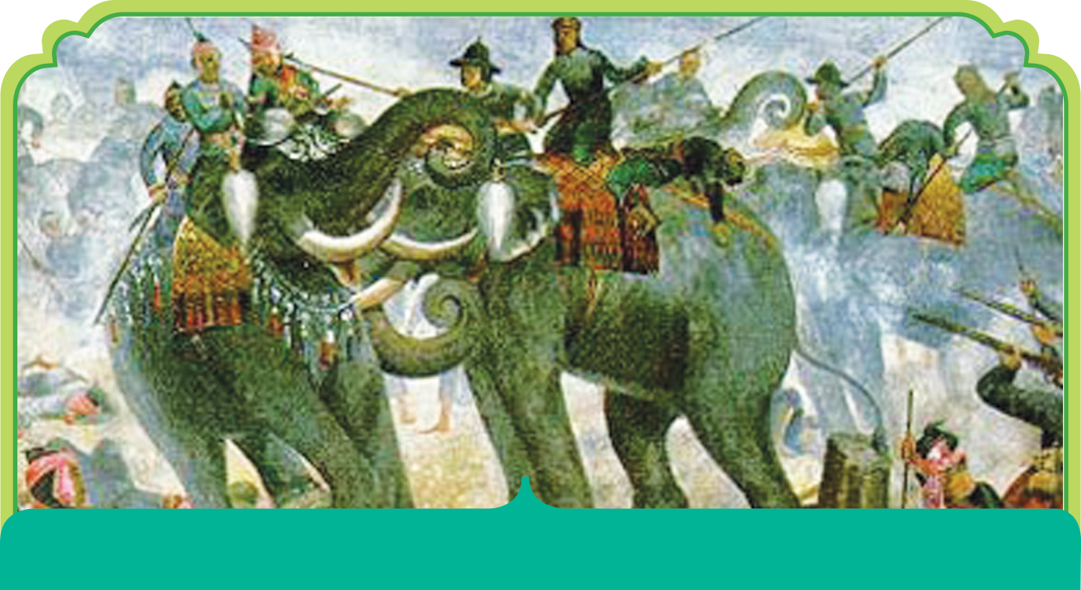
การเรียนรู้ประวัติศาสตร์ชาติเท่ากับเป็นการทำความรู้จักสังคมในอดีตของตนเอง คุณค่าอีกประการหนึ่ง คือ ประวัติศาสตร์ช่วยปลูกฝังความรักมาตุภูมิ ความมุ่งมั่นในปณิธานแห่งชาติและความเข้าใจในวัฒนธรรมประจำชาติ

Slide 4
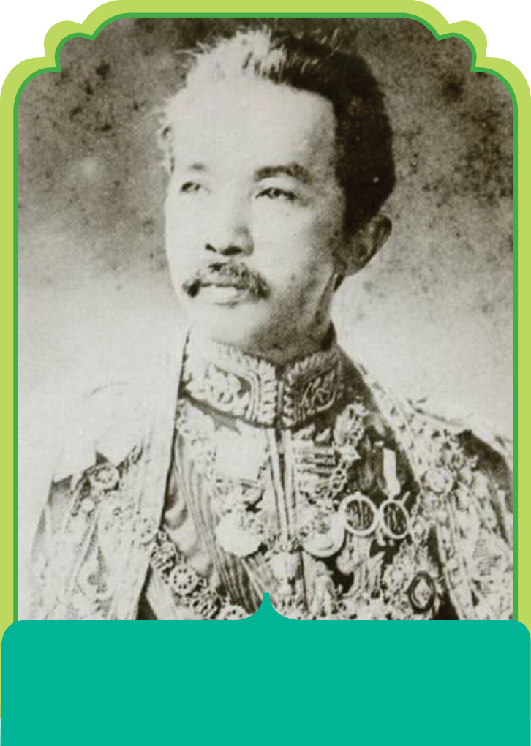
สมเด็จพระเจ้าบรมวงศ์เธอ กรมพระยาดำรงราชานุภาพ พระบิดาแห่งประวัติศาสตร์ไทย โปรดใช้คำว่า พงศาวดาร แนวคิดนี้ปรากฏในลายพระหัตถ์ที่มีถึงสมเด็จพระเจ้าบรมวงศ์เธอ เจ้าฟ้ากรมพระยานริศรานุวัดติวงศ์เมื่อ พ.ศ. ๒๔๗๗ ในหนังสือสาส์นสมเด็จ ความว่า“...ตามความเห็นของหม่อมฉันยังรักให้ใช้เรียก History ว่าพงศาวดารอยู่ตามเดิม...”

Slide 5
ประวัติศาสตร์ช่วยให้รู้ที่มาของตนเอง สังคม และโลก
ประวัติศาสตร์ช่วยให้มีความเข้าใจมรดกทางวัฒนธรรมของมนุษยชาติ
ประวัติศาสตร์ช่วยให้มีพัฒนาการทางความคิดอย่างเป็นระบบ
ประวัติศาสตร์ช่วยให้เกิดความเพลิดเพลินกับการค้นพบความจริงในอดีต

Slide 6
ในสมัยก่อนผู้เขียนเรื่องราวทางประวัติศาสตร์ไทยส่วนใหญ่เป็นผู้ที่เกี่ยวข้องอยู่ในราชสำนัก หรือเป็นที่ยอมรับว่าเป็นผู้รู้ เช่น นักบวชหรือผู้นำทางศาสนา เรื่องราวทางประวัติศาสตร์ไทยได้บันทึกเป็นตำนาน พงศาวดาร เนื้อหามักเน้นที่เรื่องราวทางศาสนา การก่อตั้งบ้านเมือง การกำเนิดของ ปูชนียวัตถุ ปูชนียสถาน และวีรกรรมของกษัตริย์หรือวีรบุรุษไทย

Slide 7
วิธีการทางประวัติศาสตร์ (Historical Methods)
^{หมายถึง}
กระบวนการสืบค้นเรื่องราวในอดีตของสังคมมนุษย์จากร่องรอยหลักฐานที่หลงเหลือในปัจจุบันด้วยวิธีการศึกษาอย่างเป็นระบบ
^{การกำหนดประเด็นศึกษา}

Slide 8
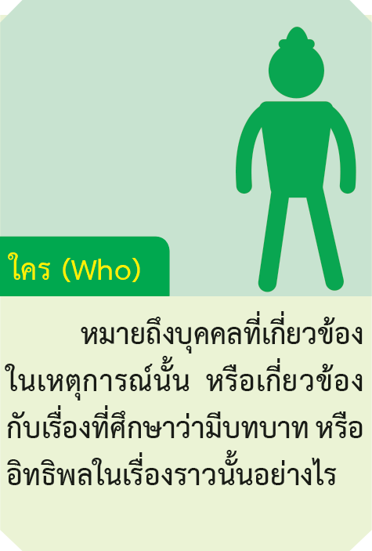
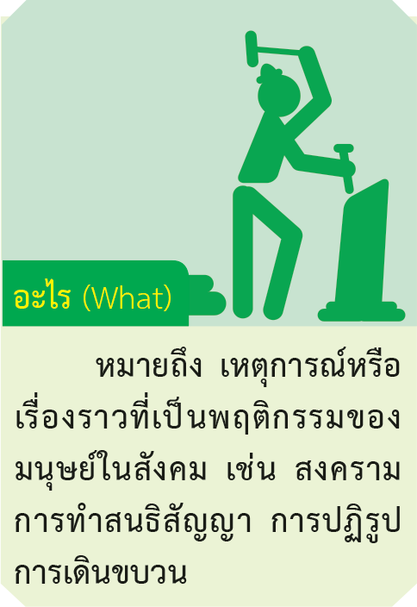
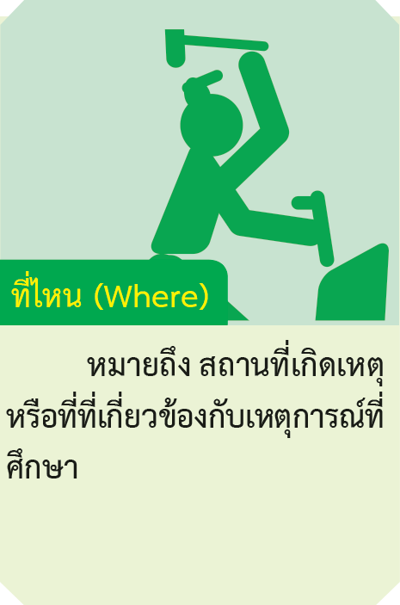

Slide 9
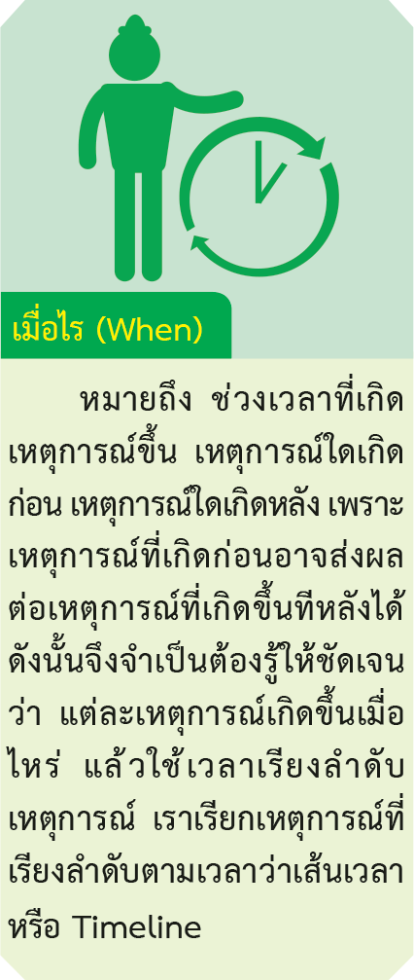
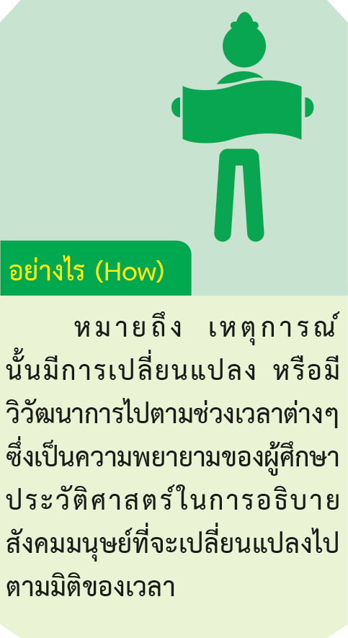
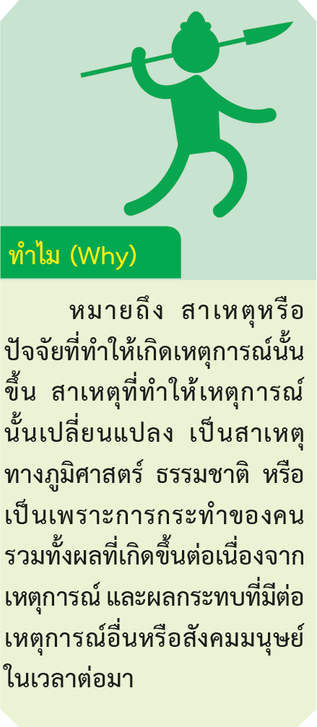

Slide 10
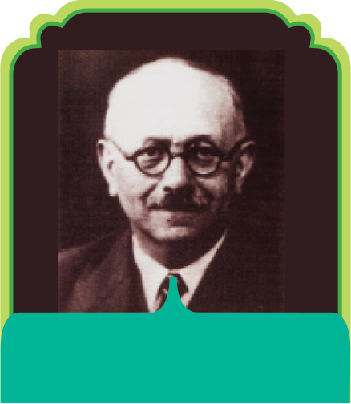
ใคร-ทำอะไร-ที่ไหน-เมื่อไหร่-อย่างไร และทำไม จึงเป็นคำถามทางประวัติศาสตร์ที่เรานำมาใช้เป็นแนวทางในการสืบค้นเรื่องราวที่เกิดขึ้นในอดีตของสังคมมนุษย์
^{การรวบรวมข้อมูลจากหลักฐาน}
มาร์ค บรอค นักวิทยาศาสตร์ชาวฝรั่งเศส
ได้อธิบายความหมายของหลักฐานทางประวัติศาสตร์ไว้ว่า “หลักฐานทางประวัติศาสตร์ คือ ร่องรอยการกระทำ การพูด การเขียนการประดิษฐ์ การอยู่อาศัยของมนุษย์ หรือลึกไปกว่าสิ่งที่ปรากฏอยู่ภายนอก นั่นคือสิ่งที่อยู่ภายใน
ได้แก่ ความคิดอ่าน โลกทัศน์ ความรู้สึกของคนในปัจจุบัน หรือสิ่งที่มนุษย์ได้จับต้อง และทิ้งร่องรอยเหลือไว้ ซึ่งส่วนใหญ่มักจะอยู่ในธรรมชาติ และในวัฒนธรรมของมนุษย์นั่นเอง”

Slide 11
หลักฐานทางประวัติศาสตร์ที่แบ่งตามลำดับความสำคัญ มี ๒ ประเภท คือ หลักฐานชั้นต้นและหลักฐานชั้นรอง
หลักฐานชั้นต้นหรือหลักฐานปฐมภูมิ (Primary Source)
คือ บันทึกหรือคำบอกเล่าของผู้ที่มีส่วนเกี่ยวข้องกับเหตุการณ์โดยตรง รวมทั้งหลักฐานทางด้านโบราณคดีที่สร้างขึ้นในช่วงเวลานั้น เช่น จารึก เอกสารราชการ จดหมายเหตุ
หลักฐานชั้นรองหรือหลักฐานทุติยภูมิ (Secondary Source)
คือ หลักฐานที่จัดทำขึ้นภายหลังเหตุการณ์ เช่น พระบรมราชานุสาวรีย์ พระอนุสาวรีย์ ตำนาน

Slide 12
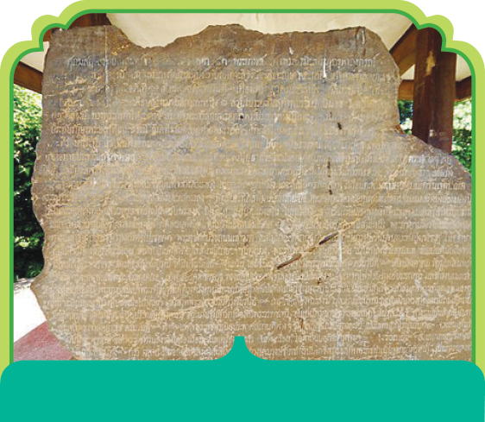
หลักฐานทางประวัติศาสตร์ที่แบ่งตามลายลักษณ์อักษร มี ๒ ประเภท คือ หลักฐานที่เป็นลายลักษณ์อักษรและหลักฐานที่ไม่เป็นลายลักษณ์อักษร
^{หลักฐานที่เป็นลายลักษณ์อักษร}
^{หมายถึง}
หลักฐานที่มีคำจารึกไว้บนแผ่นศิลา โลหะ ใบลาน ตลอดจนตัวเขียนหรือตัวพิมพ์ในแผ่นกระดาษ

Slide 13
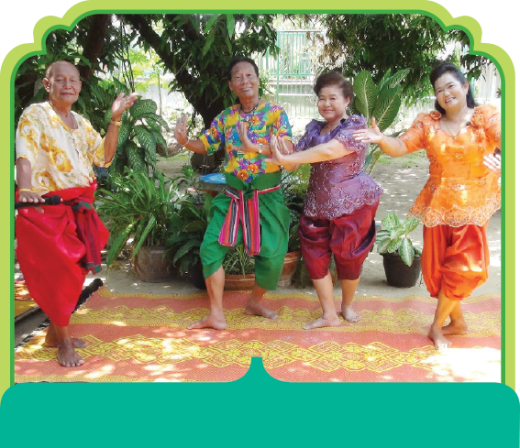
หลักฐานทางประวัติศาสตร์ที่แบ่งตามลายลักษณ์อักษร มี ๒ ประเภท คือ หลักฐานที่เป็นลายลักษณ์อักษรและหลักฐานที่ไม่เป็นลายลักษณ์อักษร
หลักฐานที่ไม่เป็นลายลักษณ์อักษร
หลักฐานทางโบราณคดี หลักฐานทางศิลปกรรม หลักฐานประเภทโสตทัศน์ นาฏศิลป์ ดนตรี เพลงพื้นบ้าน ผู้ศึกษาประวัติศาสตร์ต้องมีความอดทนและพากเพียรพยายามเพื่อให้ได้ข้อมูลที่เกี่ยวข้องให้ครบถ้วนเพื่อจะได้เข้าถึงข้อเท็จจริงทางประวัติศาสตร์

Slide 14
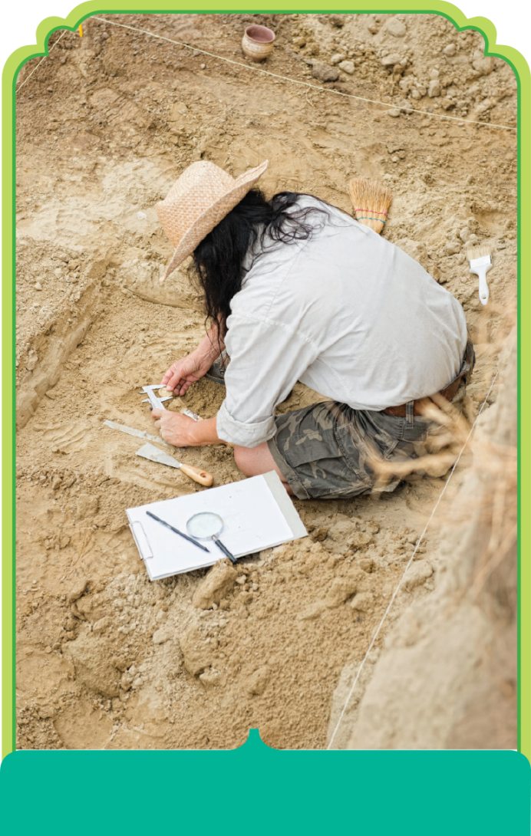
การตรวจสอบ วิเคราะห์หลักฐาน และการตีความ
^{การตรวจสอบหลักฐาน}
เป็นกระบวนการไต่สวนหลักฐานก่อนที่จะนำข้อมูลไปใช้อ้างอิง ขั้นตอนการตรวจสอบหลักฐานมี ๒ ขั้นตอน คือ
^{การประเมินภายนอก}
^{การประเมินภายใน}

Slide 15
การตรวจสอบหลักฐาน และการตรวจสอบข้อมูลในหลักฐาน ถือเป็นขั้นตอนการประเมินความน่าเชื่อถือ หรือประเมินคุณค่าของหลักฐานทางประวัติศาสตร์ ก่อนจะตัดสินใจเชื่อหรือไม่เชื่อในข้อเท็จจริงที่ปรากฏ ซึ่งเราสามารถนำขั้นตอนนี้ไปประยุกต์ใช้เพื่อการดำเนินชีวิตปัจจุบันในยุคเทคโนโลยีสารสนเทศที่มีข้อมูลจำนวนมากได้อย่างมีประสิทธิภาพ
^{การตีความ}
เป็นขั้นตอนของการทำความเข้าใจข้อมูลที่ได้จากหลักฐานนั้นว่าได้บ่งบอกข้อเท็จจริง อะไรบ้าง โดยพิจารณาความหมายตามตัวอักษร และสำนวนภาษที่ปรากฏในหลักฐานนั้นอย่างตรงไปตรงมา

Slide 16
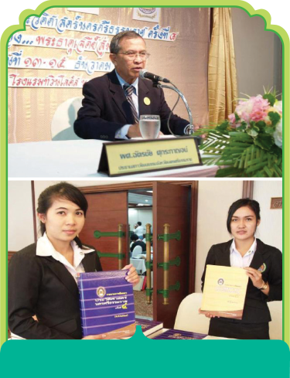
^{การรวบรวมข้อมูลจากหลักฐาน}
เป็นขั้นตอนการนำข้อเท็จจริงที่เกี่ยวข้องทั้งหมดมาประมวลให้เป็นเรื่องราว เชื่อมโยงประเด็นต่างๆ ให้ครบถ้วน
^{การนำเสนอผลการศึกษา}
การนำเสนอผลงาน ต้องอ้างอิงข้อมูล หลักฐานที่ใช้ในการศึกษา และแสดงเหตุผลที่ได้จากการวิเคราะห์ตีความหลักฐานนั้นๆ โดยใช้ภาษาที่เข้าใจง่าย กระชับ ชัดเจน และที่สำคัญที่สุดคือความน่าเชื่อถือ เพื่อให้ผลงานทางประวัติศาสตร์ ชิ้นนี้เป็นหลักฐานทางประวัติศาสตร์ที่น่าเชื่อถือ

Slide 17
^{โครงงาน}
หมายถึง กิจกรรมการจัดการเรียนรู้ที่ให้ผู้เรียนได้ฝึกฝนทักษะในการศึกษา
และลงมือปฏิบัติด้วยตนเองตามความสามารถ ความถนัด และความสนใจ โดยมีผู้สอนเป็น ผู้กระตุ้น แนะนำ ให้คำปรึกษาแก่ผู้เรียนในกระบวนการทำงานทุกขั้นตอน
^{โครงงานทางประวัติศาสตร์}
เป็นกิจกรรมการเรียนรู้ที่มุ่งฝึกฝนทักษะวิธีการทาง
ทางประวัติศาสตร์หรือวิธีการสืบค้นเรื่องราวที่เกี่ยวข้องกับสังคมมนุษย์ จากหลักฐานทางประวัติศาสตร์และด้วยวิธีการอย่างเป็นระบบ

Slide 18
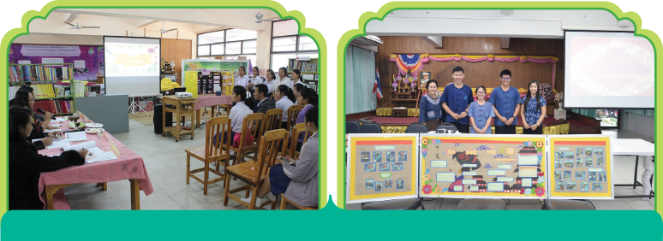
โครงงานทางประวัติศาสตร์เป็นกิจกรรมที่ต้องทำอย่างต่อเนื่องตั้งแต่เริ่มต้นจนกระทั่งสิ้นสุดโครงการ เป็นกิจกรรมการเรียนรู้ที่ต้องใช้เวลา และปฏิบัตินอกห้องเรียน กล่าวโดยสรุปคือ โครงงานทางประวัติศาสตร์ก็คือ การนำหลักการและทฤษฎีที่เรียนรู้จาก“วิธีการทางประวัติศาสตร์” ไปปฏิบัติจริง

